Slide 1
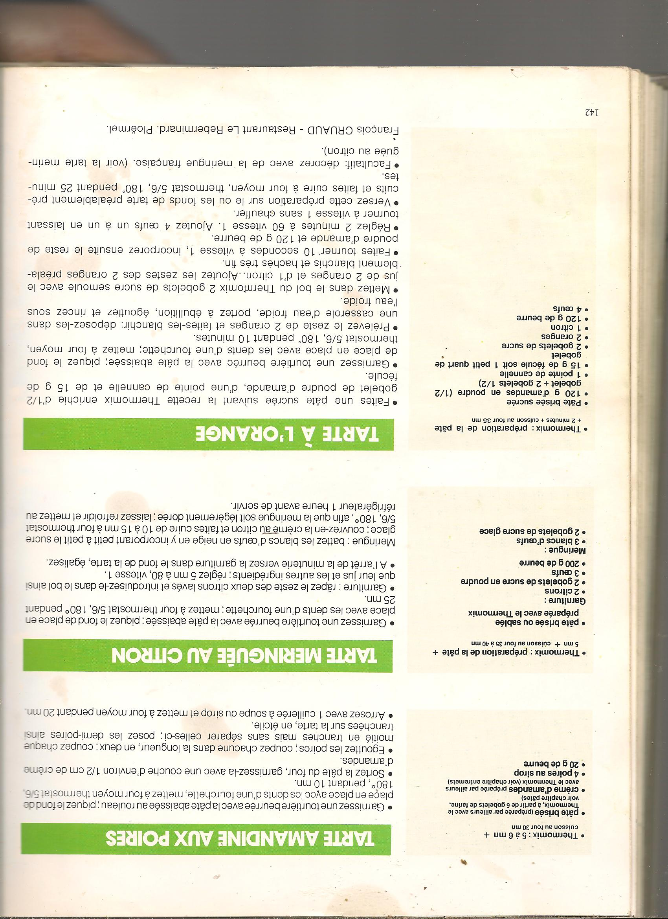

Slide 2
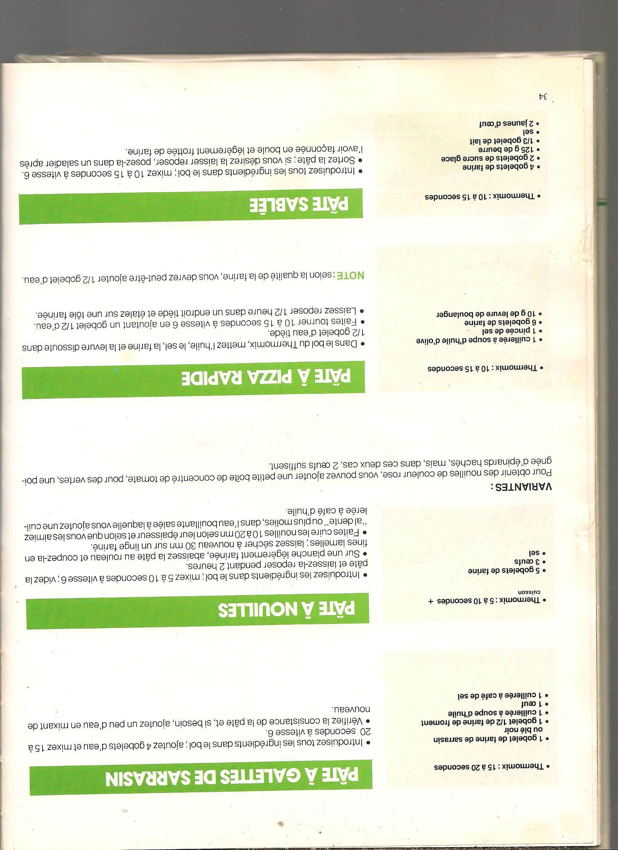
A SAVOIR :
Farine : 1 gobelet de farine correspond à 60 gr
Sucre poudre : 1 gobelet de sucre à 100 gr
Sucre glace : 1 gobelet correspond à 70 gr
Eau, lait : 1 gobelet correspond à 1 dl

